Slide 1
方 程
列方程解决实际问题
第1课时
冀教版 数学 五年级 上册
WWW.PPT818.COM

Slide 2
1.结合具体事例，经历画线段图分析数量关系，列含有两个未知数的方程和解方程的过程。
2.能利用线段图分析数量关系，根据数量关系列含有两个未知数的方程，会利用等式的性质求方程的解。
3.体验列方程解决问题的价值，增强学好数学的信心。

Slide 3
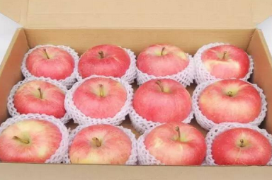
水果店运来x箱苹果，每箱重10千克，卖出75千克，还剩下5千克。求未知数x 。
解：10x-75＝5
10x＝80
x＝8

Slide 4
王叔叔是某晚报的记者，他学会用电脑打字后，每分钟可打120个字。你知道王叔叔每分钟手写多少个字吗？
太方便啦！是我以前手写速度的3倍。
王叔叔每分钟手写的字数乘3等于120……

Slide 5
把王叔叔每分钟手写的字数用x表示，可以列方程解答。
解：设王叔叔每分钟手写x个字。
3x＝120
x＝120÷3
x＝40
答：王叔叔每分钟手写40个字。
检验下你的得数对不对！

Slide 6
x＝40是否正确，可以把x＝40代入原方程进行检验，看方程的左右两边是否相等。
方程左边
＝3x
＝3×40
＝120
＝方程右边
方程左右两边相等， x＝40正确！

Slide 7
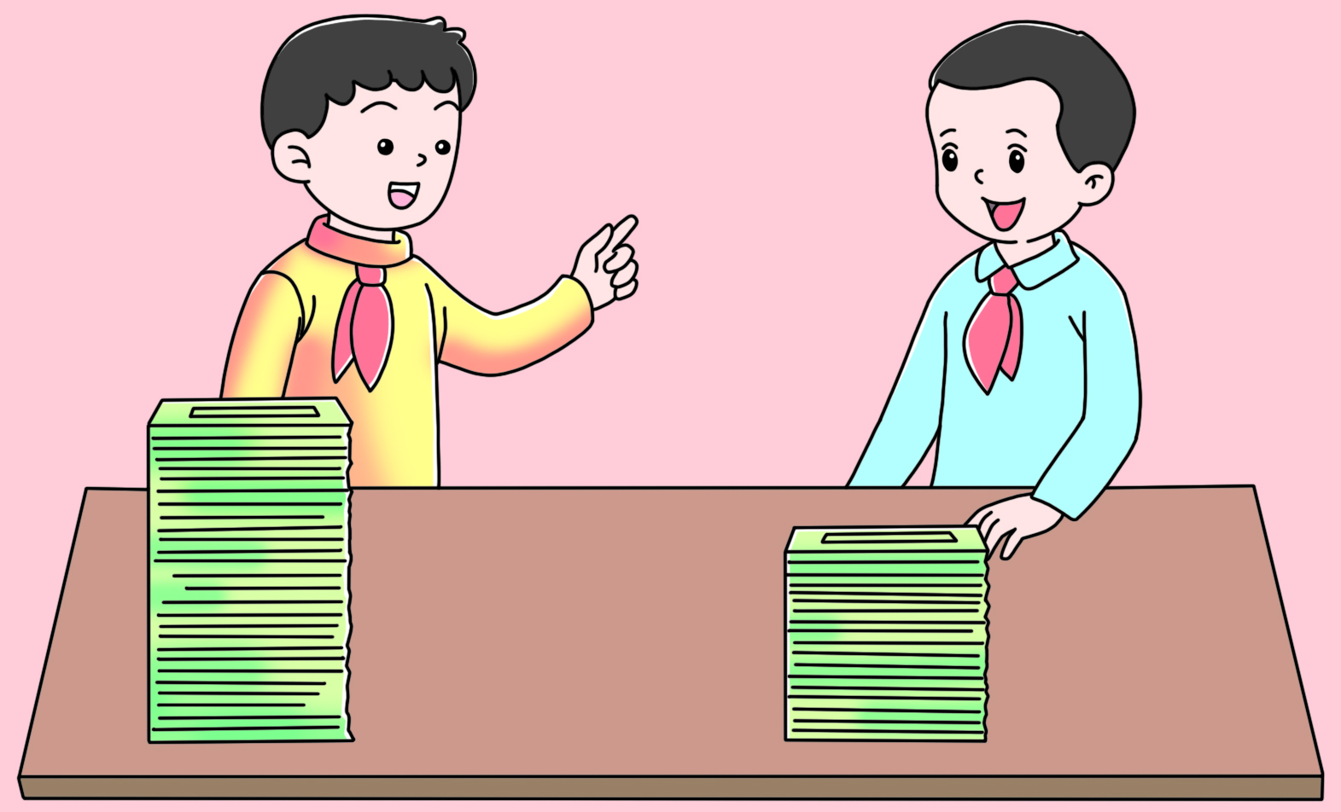
五(1)班同学向山区小朋友捐赠图书。亮亮捐了多少本书？
你捐的书比我捐的2倍少4本。
我这是34本。

Slide 8
亮亮说“你捐的书比我捐的2倍少4本”是什么意思?
亮亮捐书的本数×2－4＝聪聪捐书的本数。
解：设亮亮捐了x本书。
2x－4＝34
2x＝34＋4
2x＝38
x＝38÷2
x＝19
答：亮亮捐了19本书。

Slide 9
x＝19是否正确，可以把x＝19代入原方程进行检验，看方程的左右两边是否相等。
方程左边
＝2x -4
＝2×19-4
＝34
＝方程右边
方程左右两边相等， x＝19正确！

Slide 10
1
方程x+2=10与mx=24有相同的解，求m的值。
解题思路：
两个方程的解相同，也就是x的值相同。可以先求出x+2=10的解，再把它代入mx=24，会得到一个含有未知数m的新方程，最后求出这个新方程的解，也就是m的值。

Slide 11
1
方程x+2=10与mx=24有相同的解，求m的值。
解答：
把x=8代入mx=24中，得：
8m=24
解：8m÷8=24÷8
m=3
x+2=10
解：x+2-2=10-2
x=8
答：m的值是3。

Slide 12
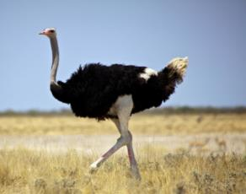
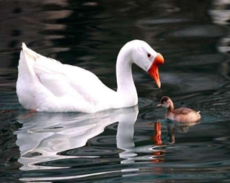
2
（1）世界上最大的鸟是非洲鸵鸟。一只鸵鸟重90千克，比一只鹅体重的13倍少4.9千克。一只鹅重多少千克？
解：设一只鹅重x千克。
13x－4.9＝90
13x＝94.9
x＝7.3
答：一只鹅重7.3千克。

Slide 13
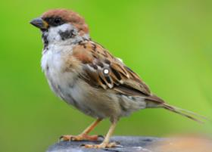
2
（2）世界上最小的鸟是蜂鸟。一只蜂鸟重2.1克，一只麻雀的体重比一只蜂鸟体重的50倍多1克。一只麻雀重多少克？
解：设一只麻雀重x克。
x－1＝2.1×50
x-1 ＝105
x＝106
答：一只麻雀重106克。

Slide 14
1．列方程解决问题的方法：
（1）找出未知数，用字母 x 表示；
（2）分析实际问题中的数量关系，找出等量关系，列方程；
（3）解方程并检验作答。
2．用方程解决问题就是将逆向思维变成顺向思维。用未知数 x列式，根据等量关系把未知数代入，列方程求解即可。

Slide 15
1
填空。
体育馆有足球24个，足球比排球的3倍少6个。
设体育馆有排球x个。
（1）3x表示( )；
（2）3x－6表示( )；
（3）根据等量关系列出方程为( )。
体育馆排球个数的3倍
体育馆足球的个数
3x－6＝24

Slide 16
2
先根据题意写出等量关系，再列方程。
（1）小华有x枚邮票，小明的邮票比小华的少8枚，小明有邮票36枚。
( )－( )＝( )
小华的邮票数
小明的邮票数
8
x－36＝8
方程：___________________

Slide 17
2
先根据题意写出等量关系，再列方程。
（2）大象重x吨，蓝鲸的体重是大象的24倍，蓝鲸重120吨。
( )×( )＝( )
大象的体重
24
蓝鲸的体重
24x＝120
方程：___________________

Slide 18
2
先根据题意写出等量关系，再列方程。
（3）一把椅子价钱是x元，一张桌子的价钱是一把椅子价钱的5倍，一张桌子的价钱是200元。
( )×( )＝( )
一把椅子的价钱
5
一张桌子的价钱
方程：___________________
5x＝200

Slide 19
2
先根据题意写出等量关系，再列方程。
（4）图书馆中的图书有x本，借出去348本，还剩860本。
( )－( )＝( )
图书总本数
借出去的图书本数
860
x－348＝860
方程：___________________

Slide 20
3
一头大象每天能吃205千克食物，相当于一头牛每天吃的5倍。一头牛每天吃多少千克食物？
解：设一头牛每天吃x千克食物。
5x ＝205
x ＝205÷5
x ＝41
答：一头牛每天吃41千克食物。

Slide 21
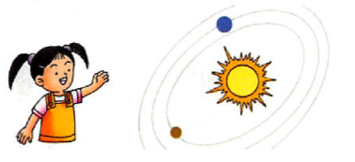
4
地球绕太阳一周所用的时间比水星绕太阳一周所用时间的4倍还多13天。水星绕太阳一周要用多少天？
解：设水星绕太阳一周要用x天。
地球绕太阳一周用365天。
4x＋13＝365
4x＝365-13
4x＝352
x＝352÷4
x＝88
答：水星绕太阳一周要用88天。

